Slide 1
Tipo de Bloque PL/SQL
PBY3101: Programación de Base de Datos.
Marzo 2018

Slide 2
Tipos de Bloques PL/SQL

Slide 3
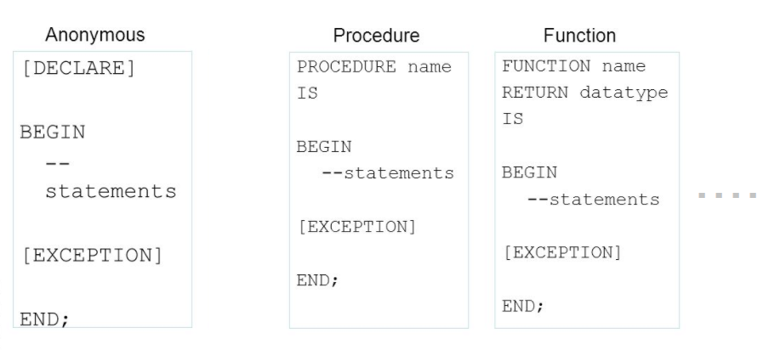
Tipo de Bloque PL/SQL
Tipos de Bloques PL/SQL
Un programa PL/SQL comprende de uno o más bloques. Estos bloques pueden estar completamente separado o anidado dentro de otro bloque

Slide 4
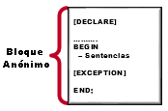
Tipo de Bloque PL/SQL
Bloques Anónimos (Anonymous Blocks):
Son bloques “sin nombre”, no se almacenan en la base de datos y por lo tanto se compilan cada vez que son ejecutados.

Slide 5
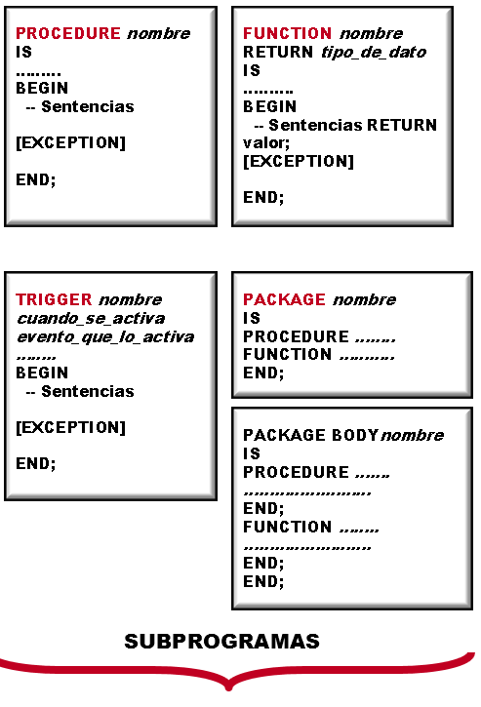
Tipo de Bloque PL/SQL
Subprogramas PL/SQL
Son bloques PL/SQL “con nombre” y que pueden ser almacenados en la Base de Datos.

Slide 6
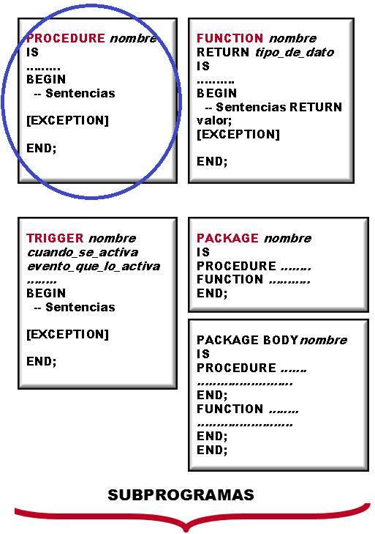
Tipo de Bloque PL/SQL
Procedure (Procedimiento Almacenado)
Son bloques PL/SQL que ejecutan una secuencia de acciones. “Una vez compilados quedan en la Base de Datos” y pueden ser utilizados por múltiples aplicaciones. Se compilan cada vez que son ejecutados.

Slide 7
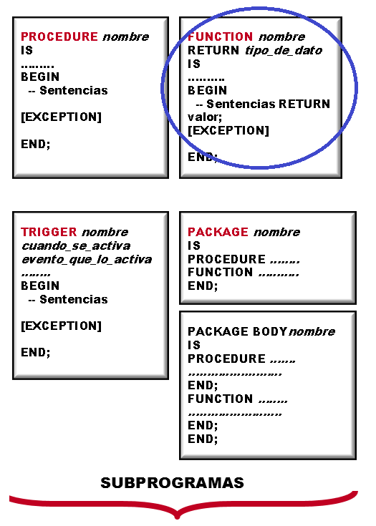
Tipo de Bloque PL/SQL
Function (Funciones Almacenadas)
Son bloques PL/SQL que tienen las mismas características de un procedimiento almacenado. La diferencia radica en que debe retornar un valor.

Slide 8
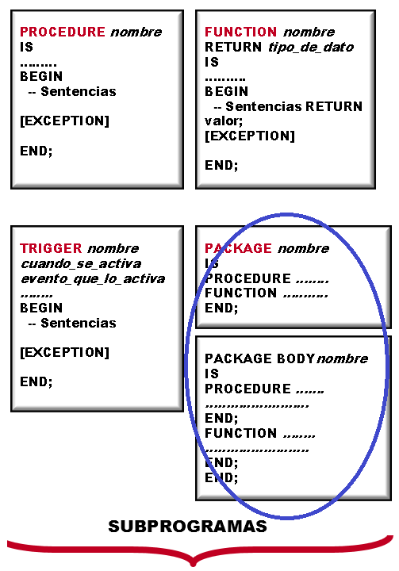
Tipo de Bloque PL/SQL
Package (Paquetes)
Es una estructura PL/SQL que permite almacenar en forma conjunta una serie de objetos relacionados. Dentro de un paquete se pueden incluir procedimientos, funciones, cursores, tipos y variables.
Las funciones y procedimientos se pueden agrupar en estructuras llamadas Package (Paquetes).

Slide 9
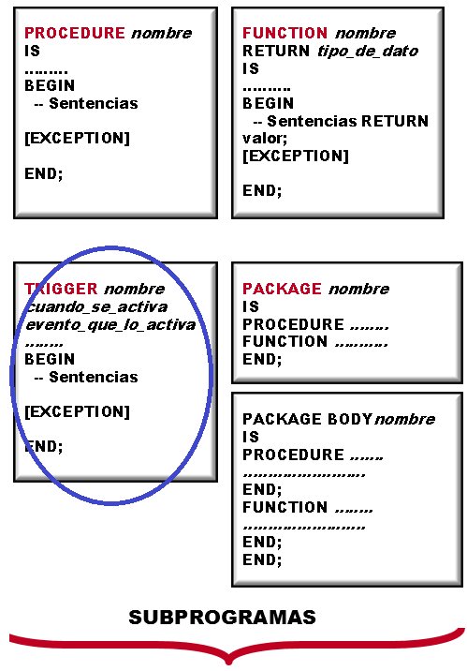
Tipo de Bloque PL/SQL
Trigger (Disparadores)
Es un bloque PL/SQL que se ejecuta cuando ocurre un evento particular sobre la tabla al que está asociado.

Slide 10
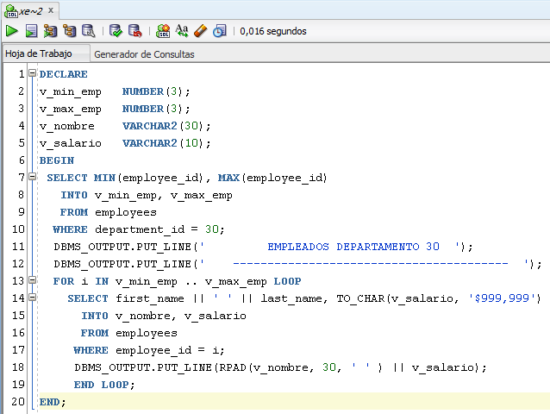
Tipo de Bloque PL/SQL
En el ejemplo, se recuperan datos desde la Base de Datos, mediante la utilización de la sentencia SELECT .. INTO.

Slide 11
Tipo de Bloque PL/SQL
La sintaxis de sentencia SELECT INTO es la siguiente.
SELECT lista_campos_seleccionar
INTO {nombre_variable [,nombre_variable]...
FROM tabla
[WHERE condición];
En las próximas clases, se profundizará sobre sentencia SELECT en PL/SQL.

Slide 12
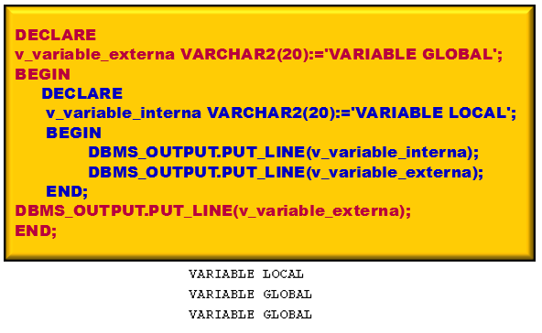
Tipo de Bloque PL/SQL
En el ejemplo, existen dos bloques PL/SQL.
En el principal se declara la variable v_variable_externa que puede ser usada por ambos bloques.
En el bloque interno se declara la variable v_variable_interna que solo puede ser usada en el bloque interno.

Slide 13
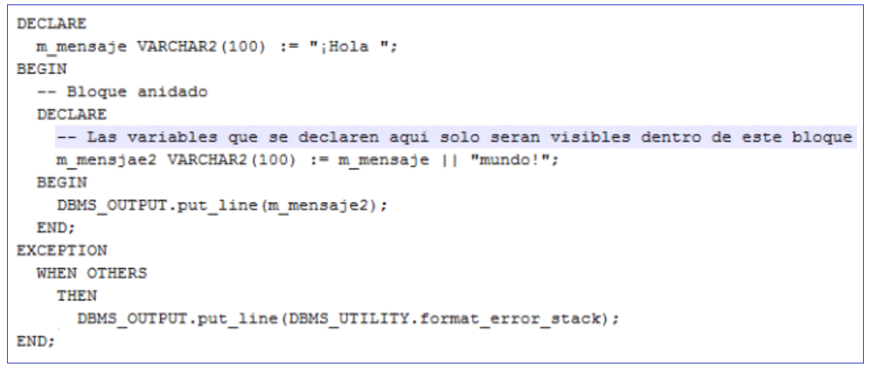
Tipo de Bloque PL/SQL
Ámbito y Visibilidad de la Variable
En PL/SQL las referencias a una variable son resueltas de acuerdo a su alcance y visibilidad dentro de un programa.
El ámbito de una variable es aquella parte del programa PL/SQL en la cual la variable es declarada y es accesible.
La visibilidad de la variable es la parte del programa donde la variable puede ser accesada sin utilizar un identificador o etiqueta (qualified).

Slide 14
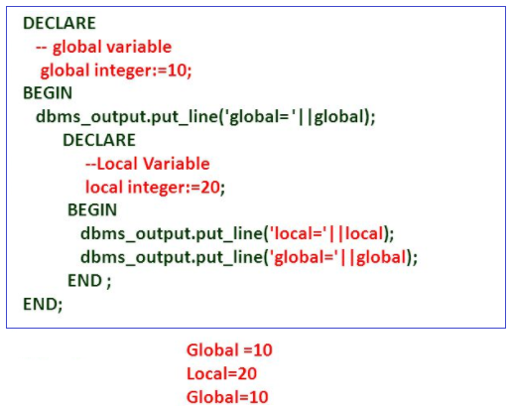
Tipo de Bloque PL/SQL
Las variables declaradas en un bloque PL/SQL se consideran locales a ese bloque y globales para todos sus sub-bloques. Si una variable global es re-declarada en un sub-bloque, ambas pertenecen al mismo ámbito, sin embargo, en el sub-bloque tan sólo la variable local es visible porque se debe utilizar un qualified para referenciar a la global.

Slide 15
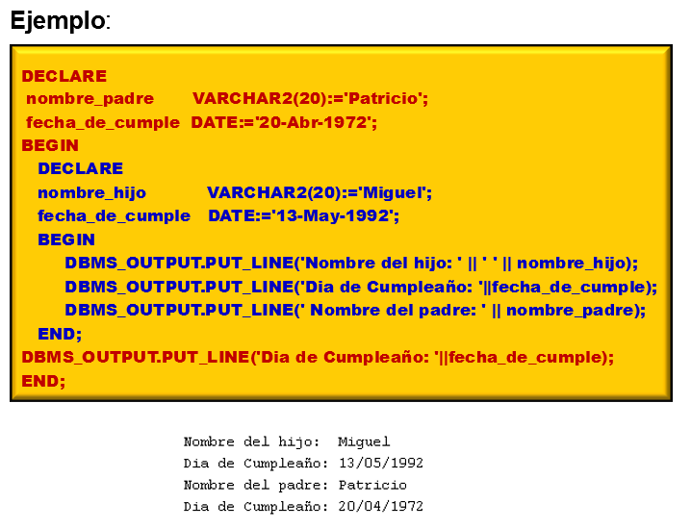
Tipo de Bloque PL/SQL
En el ejemplo, en ambos bloques se declara la variable fecha_de_cumple. Por lo tanto, el bloque interno mostrará el valor asignado a su variable 13-May-1992 y el bloque externo mostrará el valor asignado a su variable 20-Abr-1972.

Slide 16
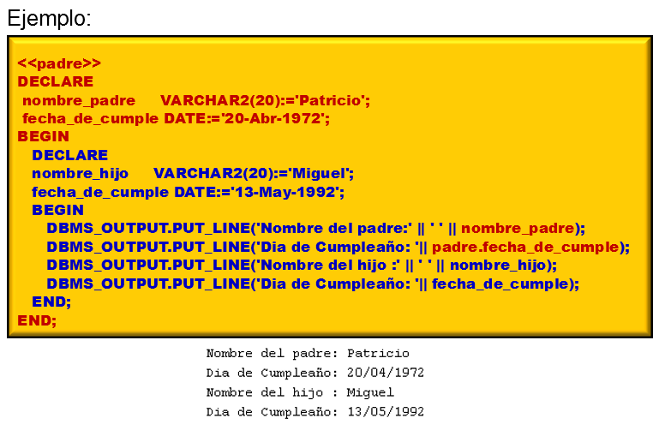
Tipo de Bloque PL/SQL
Un calificador es un nombre dado a un bloque. Se puede utilizar un calificador para acceder a las variables que tienen un ámbito, pero no son visibles.

Slide 17
Tipo de Bloque PL/SQL
Basados en el ejemplo, si en el bloque interno se desea utilizar la variable fecha_de_cumple del bloque principal se debe utilizar una etiqueta que identifique al bloque, que en este caso es padre, por lo tanto ahora en el bloque interno al referenciar padre.fecha_de_cumple mostrará el valor de la variable del bloque principal y al referencia sólo fecha_de_cumple mostrará el valor de la variable del bloque interno.

